Slide 1
Дарья ЖББМ жоспар бойынша
«Бастау» әдістемелік бірлістігінің
2024-2025 оқу жылы бойынша атқарылған жұмыстарының есебі

Slide 2
Бастауыш сынып «Бастау»бірлестік мұғалімдері туралы мәлімет
№ | Тегі, аты, әкесінің аты | Туған күні, айы, жылы | Ұлты | Бітірген оқу орны, бітірген жылы | Диплом бойынша мамандығы | Оқылатын пәні | Педагогикалық еңбек өтілі | Жалпы еңбек өтілі | Санаты | Қай жылы, қай жерде Б.А курстан өтті | Аттестациядан өткен мерзімі
1 | Смагулова Зауреш Андурусовна | 27.10.1975 | Қазақ | Жоғары Қарағанды мемлекеттік университеті, 2007ж | Педогогика және бастауышты оқыту әдістемесі | Бастауыш білім беру мұғалімі | 23 | 23 | Педагог сарапшы | 2025 қаңтар | 2025
2 | Садық Арайлым Алпысбайқызы | 06.10.1981 | Қазақ | Орта арнаулы СГТК, 2013 ж | Бастауыш білім беру мұғалімі | Бастауыш білім беру мұғалімі | 14 | 14 | Педагог модератор | 2024 мамыр | 2024 жыл
3 | Скакова Ансаган Валерьевна | 26.03.1987 | Қазақ | Жоғары СГТИ, 2019 ж | Бастауыш білім беру мұғалімі | Бастауыш білім беру мұғалімі | 16 | 16 | Педагог модератор | 2021 22 қаңтар | 2024жыл
4 | Рахметова Лаззат Абдикадиркызы | 04.01.1965 | Қазақ | СГТК, 2018ж. | Бастауыш білім беру мұғалімі | Бастауыш білім беру мұғалімі | 33 | 21 | Педагог модератор | 20224ж. мамыр | 2020жыл
5 | Каримова Сымбат Ауданбаевна | 05.10.1965 ж | қазақ | Жезқазған педагогикалық училищесі. 1985 ж | Бастауыш класстар мұғалімі | Бастауыш білі беру мұғалімі | 36 | 36 | Педагог модератор | 2023 қаңтар | 2021жыл
6 | Скранжевская Виктория Владимировна | 17.03.1995 ж | Русская | СГТИ, 2015 жыл | Бастауыш класстар мұғалімі | Бастауыш білі беру мұғалімі | 7 | 7 | - | -2020 ж. қазан | -

Slide 3
Бастауыш сыныптарының 2 жылдық білім сапасының мониторингісі
 | 2023-2024 |  | 2024-2025 |  | Салыстырмалар тұрде
Сынып | Қазақ | Орыс | Қазақ | Орыс | Қазақ | Орыс
Қазақ тілі | 85,71 | 72,73 | 90 | 66,67 | көтерілді | төмендеді
Әдебиеттік оқу | 71,43 | 63,64 | 90 | 66,67 | көтерілді | көтерілді
Орыс тілі | 85,71 | 54,55 | 90 | 66,67 | көтерілді | көтерілді
Математика | 85,71 | 63,64 | 80 | 66,67 | төмендеді | көтерілді
Жаратылыстану | 100 | 72,73 | 100 | 66,67 | тұрақты | төмендеді
Дуниетану | 100 | 72,73 | 100 | 66,67 | тұрақты | төмендеді

Slide 4
Үлгерім бойынша 1-4 сыныптарында білім сапасының мониторингісі
Оқу жылы | Оқушы саны | Үздіктер | % | Екпінділер | % | қанағаттанарлық | % | Үлгермеуші | % | Үлгерімі | Білім сапасы %
2023-2024 ж. | 23 баланың 18 бағала | 4 | 22,22 | 7 | 38,39 | 7 | 38,89 | - | - | 100 | 61
2024-2025 ж. | 22баланың 13 бағала | 3 | 23 | 7 | 53,8 | 3 | 23 |  |  | 100 | 77
Талдау: 2023-2024 және 2023- 2024 оқу жылымен салыстырғанда білім сапасы 16% көтерілді.

Slide 5
Әлді жақтар:
Барлық мұғалімдер аттестациядан, курстардан уақытылы өтуде. Жаңа технологияларды сабақ барысында пайдаланады.
4 сынып оқушыларында тест жұмыстары жүргізілуде. Бастауыш сыныптарда әкімшілік тарапынан бақылау жұмыстар өткізіледі. Әр сыныпқа кабинеттер жеткілікті.
Әлсіз жақтар:
Оқушылардың жоба жұмыстарымен айналысуы төмен.. Бастауыш мамандардың декреттік демалысқа кетуіне байланысты, мұғалімдер саны жеткіліксіз.
Шешу жолдары:
Келесі оқу жылында оқушыларға жобаға қатысуға мүмкіндіктер іздеу.
Мүмкіншіліктері: Оқушылардың білім сапасын жоғарылату үшін, болашақта вариативтік компоненттерді сай таңдау.

Slide 6
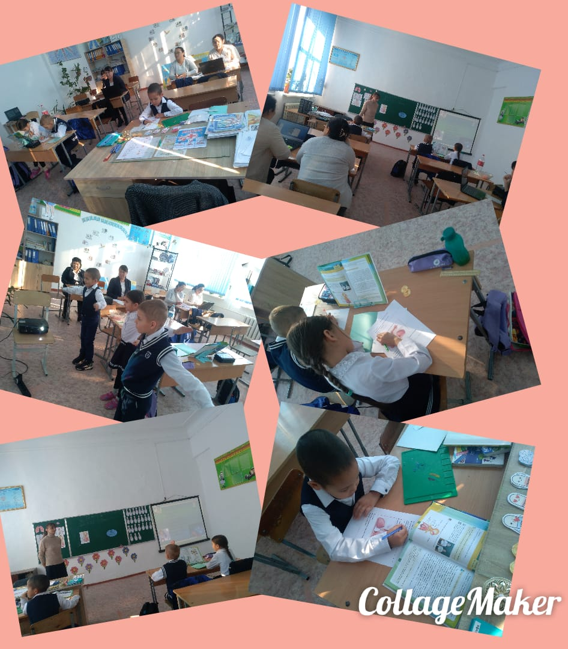
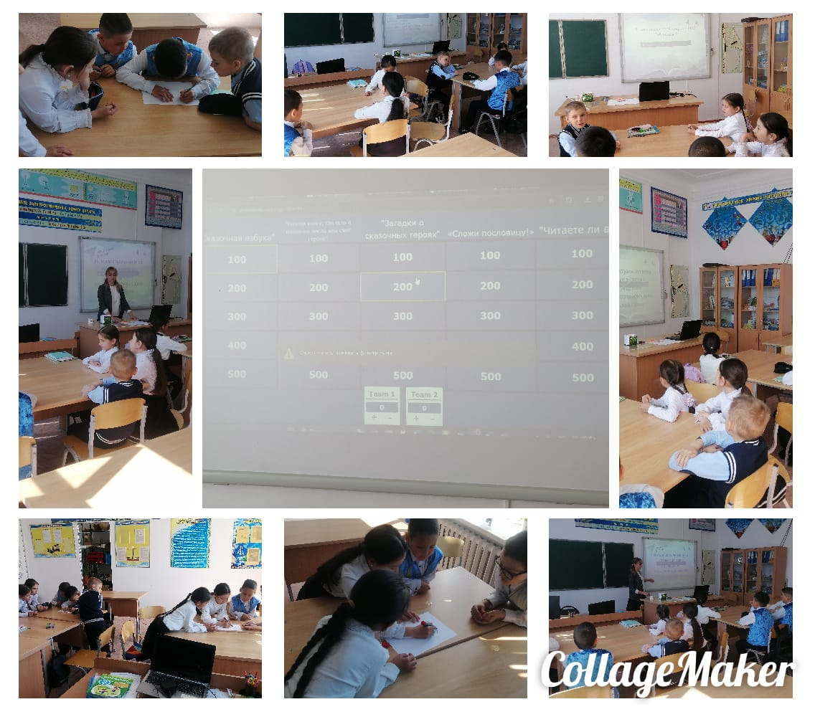
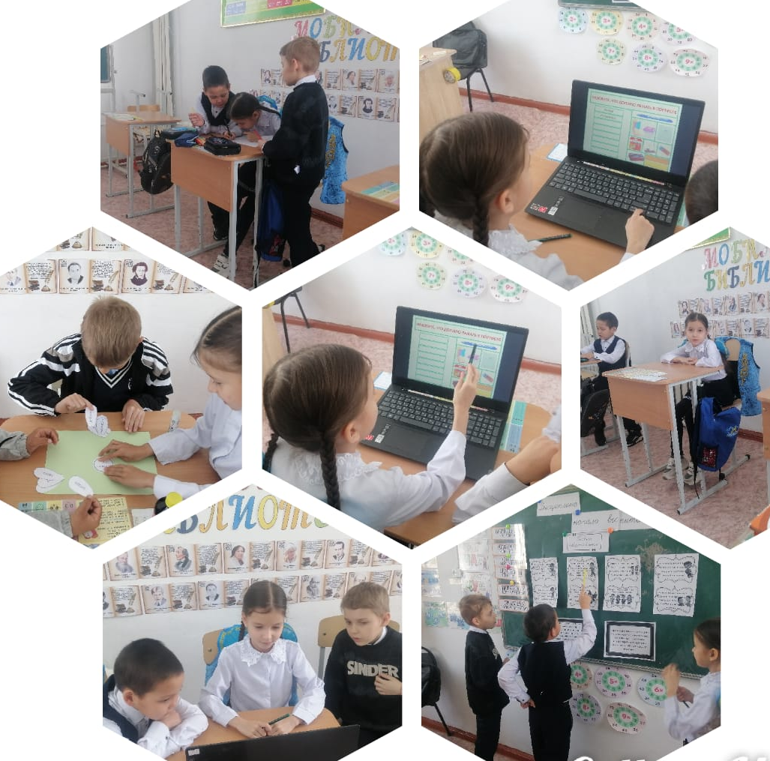
Бастауыш сынып бойынша өткізілген іс- шаралар
Открытый урок по естествознанию
Класс: 3 «Б»
Тема: Как мы дышим.
Провела: Скранжевская В.В.
Открытый урок по литературному чтению
Класс: 3 «Б»
Тема: «Серая шейка» Д.Мамин-Сибиряк
Провела: Скранжевская В.В.
Интеллектуальная игра
Класс: 1-4
Тема: «Умники и умницы»
Провела: Скранжевская В.В.

Slide 7
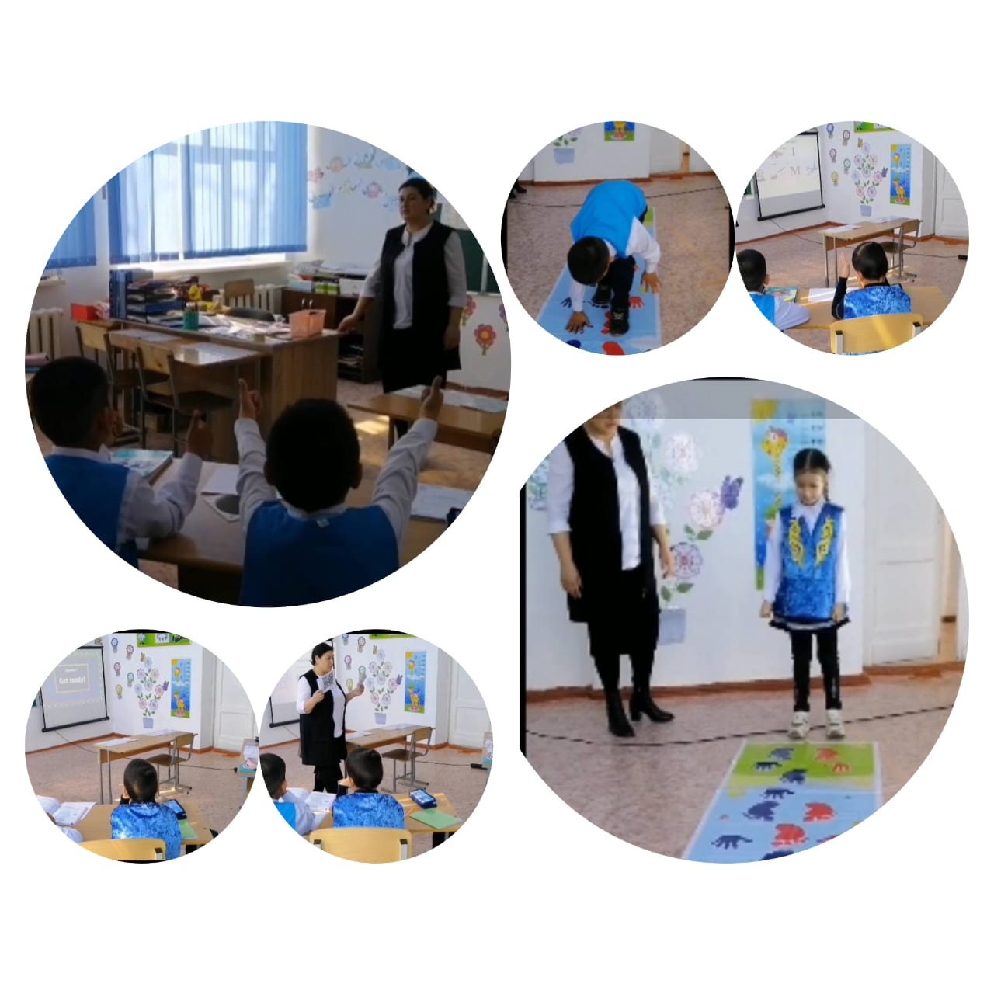
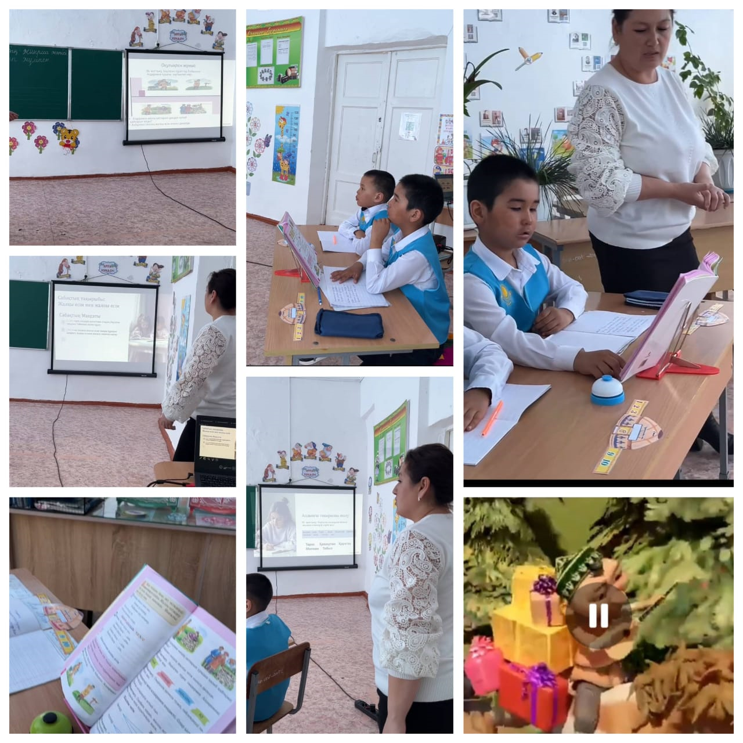
Ашық сабақ
Сынып: 2 «А»
Тақырыбы:«Көлік түрлері»
Өткізген:Скакова А.В.
Ашық сабақ
Сынып: 2 «А»
Тақырыбы: «Сан есім»
Өткізген: Скакова А.В.
Интеллектуалды ойын
Сынып: 2 «А»
Тақырыбы: «Озық ойлы оқушылар»
Өткізген: Скакова А.В.

Slide 8
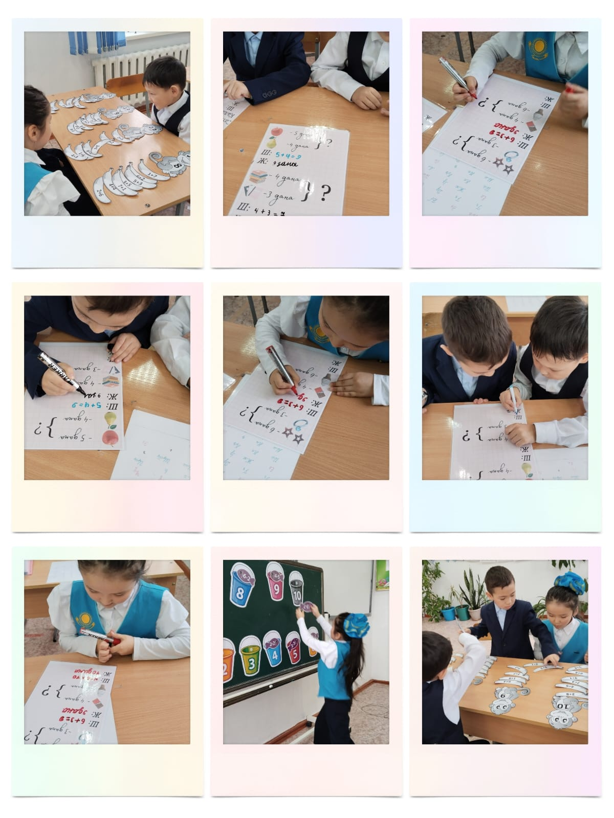
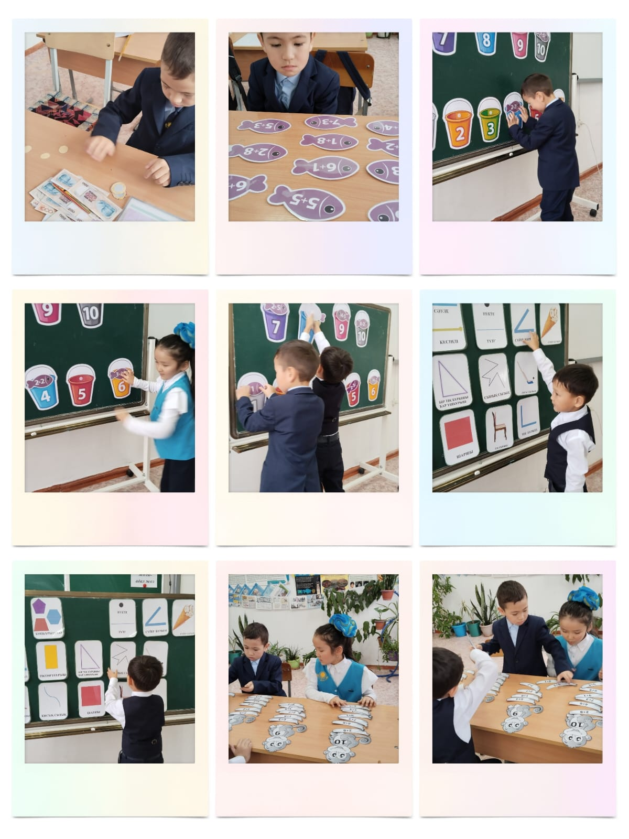
Интеллектуалды ойын
Сынып: 1 «А»
Тақырыбы: «Зерек болсаң, тауып көр »
Өткізген: Садық А.А.
Ашық сабақ
Сынып: 1 «А»
Тақырыбы: «Ондықтармен санау»
Өткізген: Садық А.А
Ашық сабақ
Сынып: 1«А»
Тақырыбы:«Алақай,мен өзім оқимын»
Өткізген:Садық А.А

Slide 9
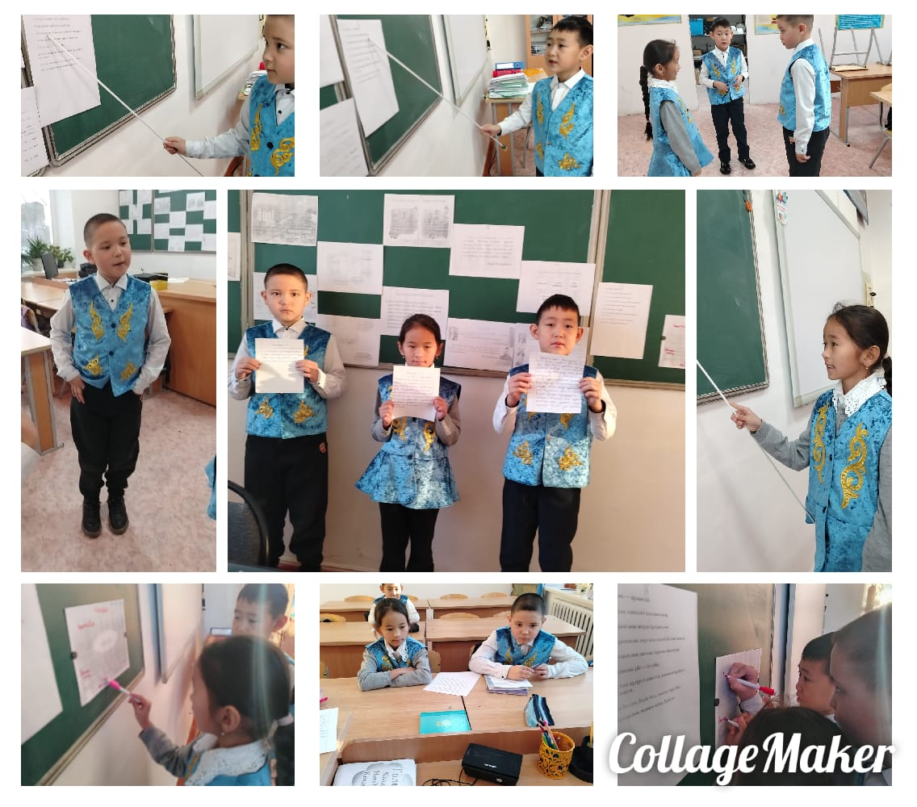
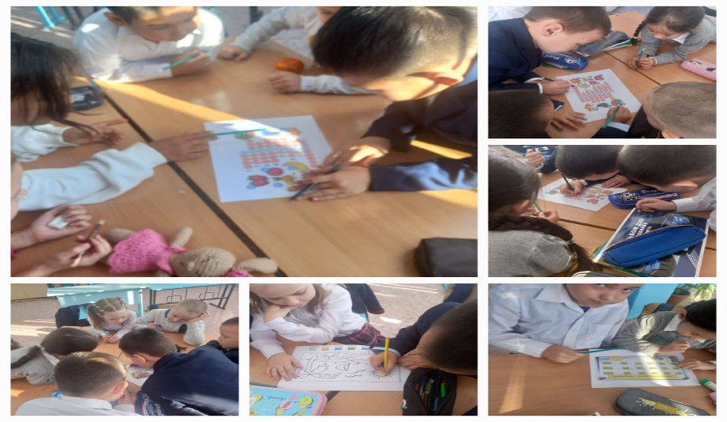
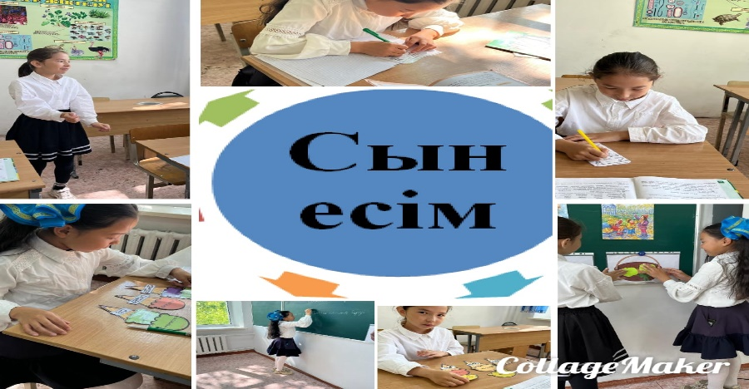
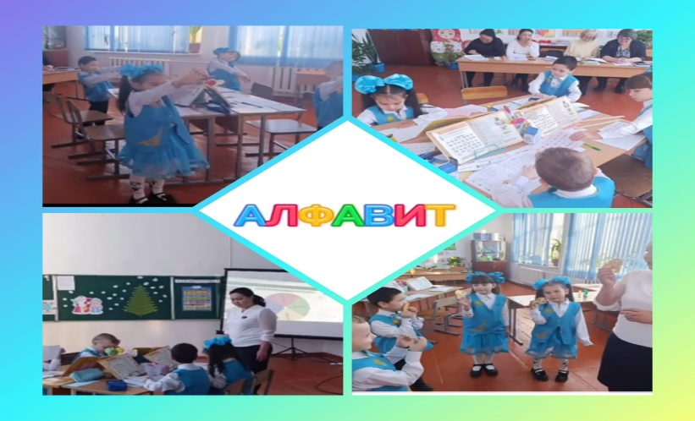
Интеллектуалдық ойын
Сынып 3 «А»
Тақырыбы: «Озық,ойлы оқушылар»
Өткізген:Рахметова Л.А
Ашық сабақ
Сынып: 3 «А»
Тақырыбы: «Түбір сөз және туынды сөз»
Өткізген: Рахметова Л.А
Ашық сабақ
Сынып: 4 «А»
Тақырыбы: «Сын есім»
Өткізген: Каримова С.А.
Ашық сабақ
Сынып: 1«Б»
Тақырыбы: «Алфавит»
Өткізген:Смагулова З.А.

Slide 10
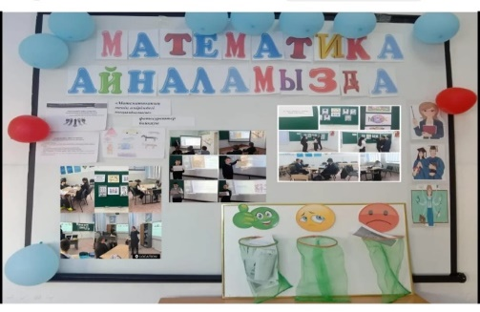
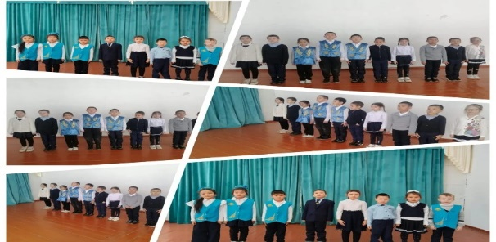
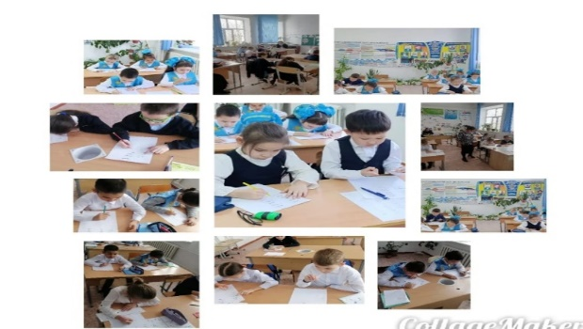
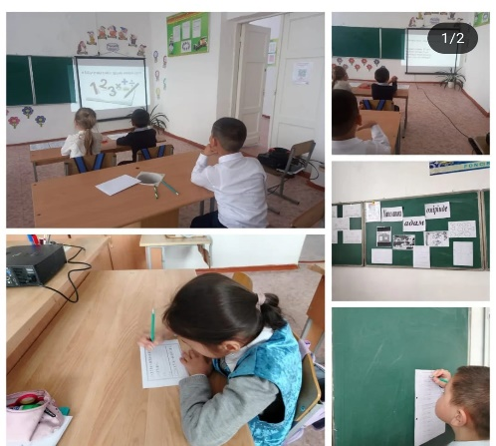
«МАТЕМАТИКА АЙНАЛАМЫЗДА» математикалық сауаттылық апталығы
Іс-шаралар мақсаты:
Математикалық мәдениетті қалыптастыру, математикалық сауаттылықты дамыту, ашық іс-шараларды ұйымдастыру және өткізу арқылы педагогтар мен оқушылардың кәсіби шеберлігін жетілдіру.
Міндеттері:
- білім алушыларды математикалық тапсырмаларды орындауға тарту;
- математика бойынша білім деңгейі жоғары білім алушыларды анықтау;
- оқушылар арасында математиканың өмірдегі маңыздылығын насихаттау;
- білім алушыларды өз бетінше жұмысқа тарту, олардың математикаға қызығушылығын арттыру;
- математикалық қабілеттері бар білім алушыларды анықтау, математикалық ғылымдарды тереңдетіп оқуға ұмтылу;
- математика саласында білім алушыларды дамыту үшін педагогикалық технологиялар банкін қалыптастыру.
Математикалық сауаттылық күніне арналған сынып сағатты "Математика адам өмірінде“, "Қызықты сандар мен фигуралар", "Сандар кіммен дос?“ интеллектуалды ойындар, «Мен математикамен доспын» атты математикалық ребус, сөзжұмбақтар сайысы өткізілді.

Slide 11
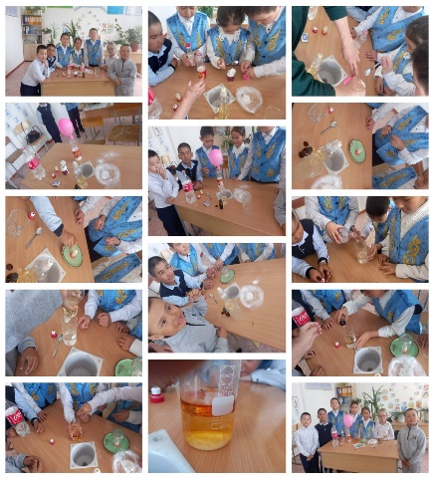
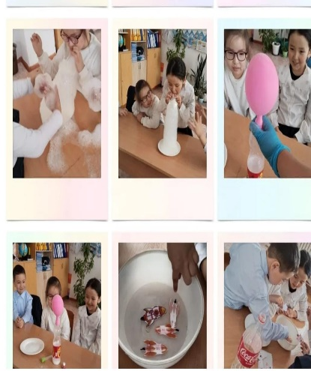
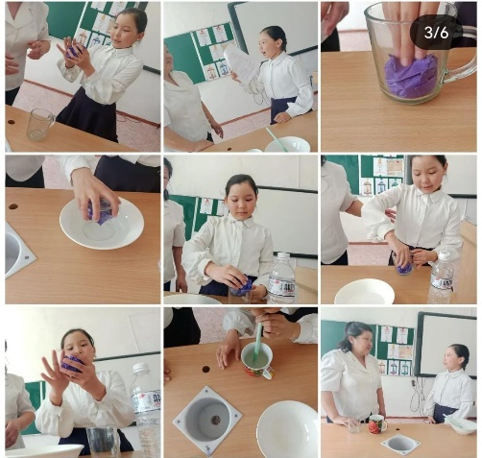
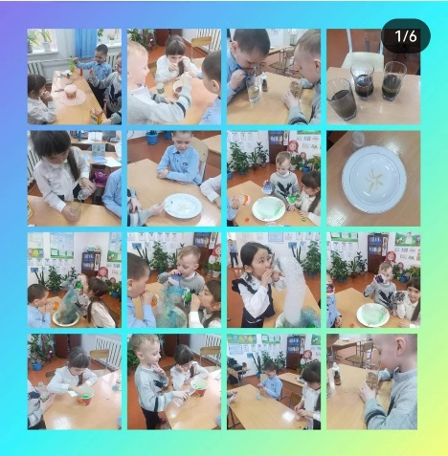
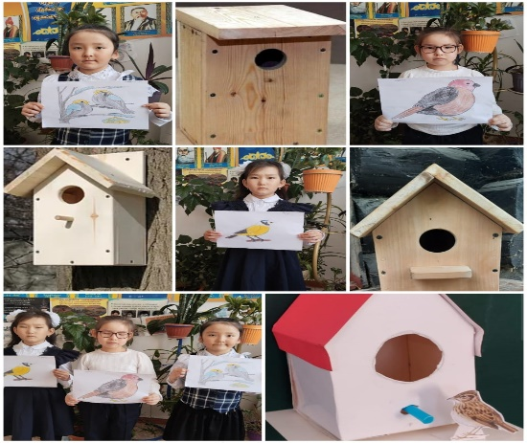
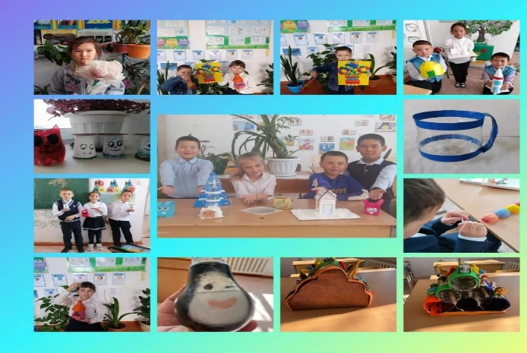
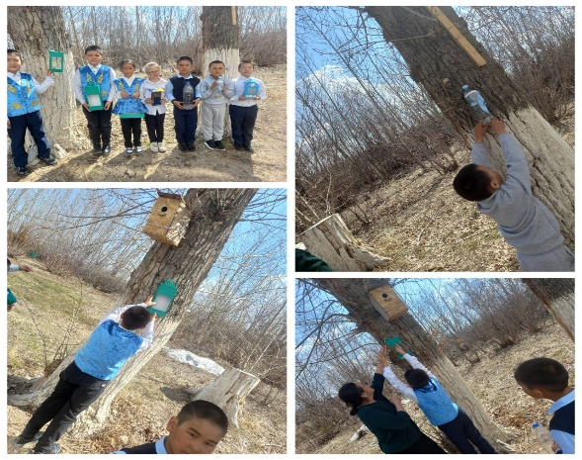
«Ғылым және технология» жаратылыстану-ғылыми сауаттылық апталығы
Апталықтың мақсаты: мәселелерді шешуде тың идеялары бар, жаңаша стильде ойлайтын, өз-өзіне сенімді, бәсекеге қабілетті жеке тұлғаны тәрбиелеу;
«Таза Қазақстан» экологиялық сауаттылық апталығы
Мақсаты:экологиялық мәдениетті,табиғатқа,қоршағанортаға ұқыпты қарауды қалыптастыру.

Slide 12
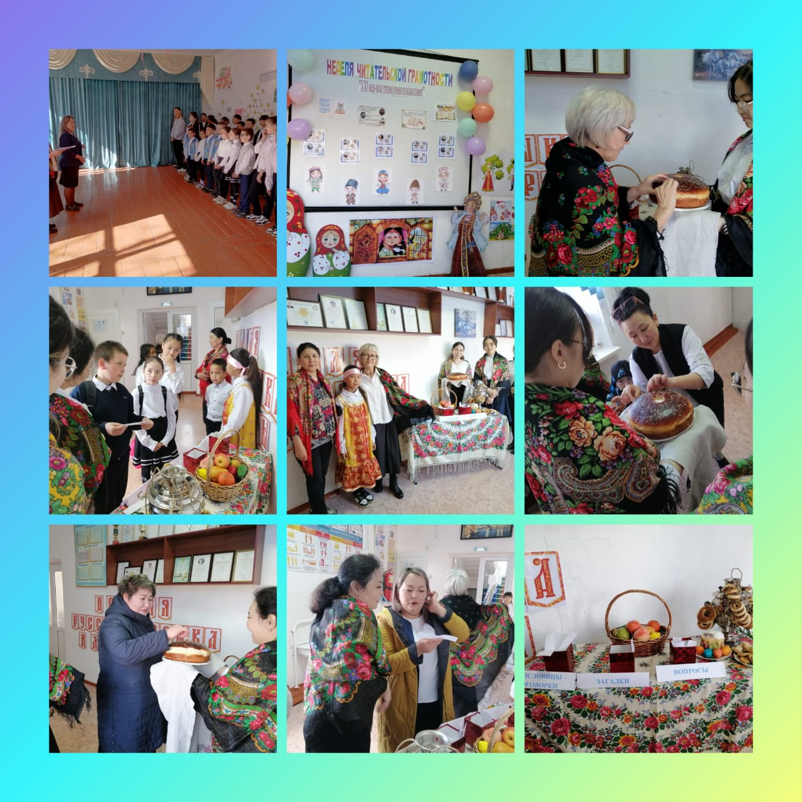
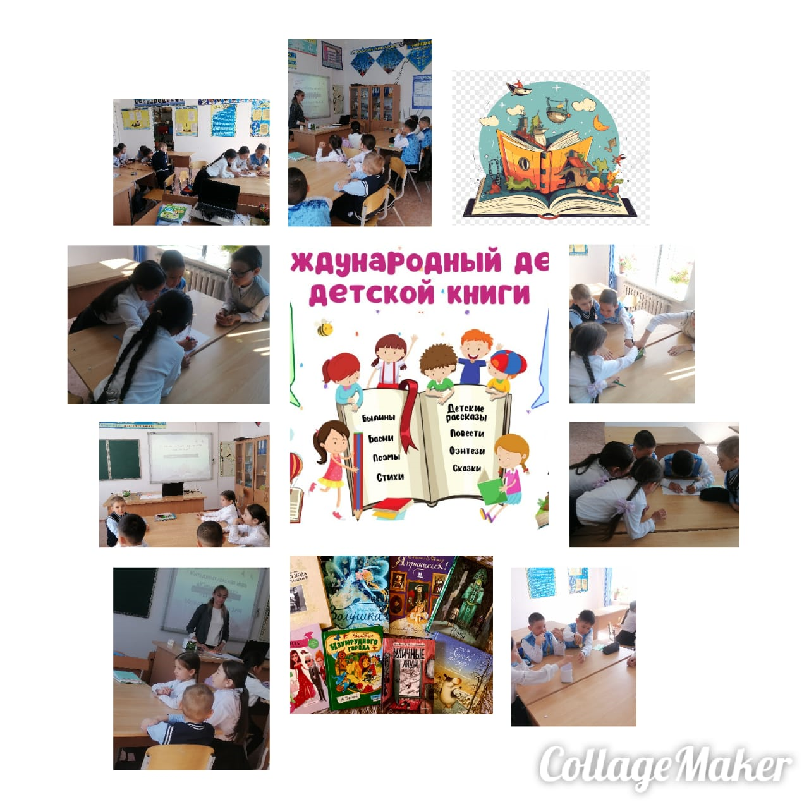
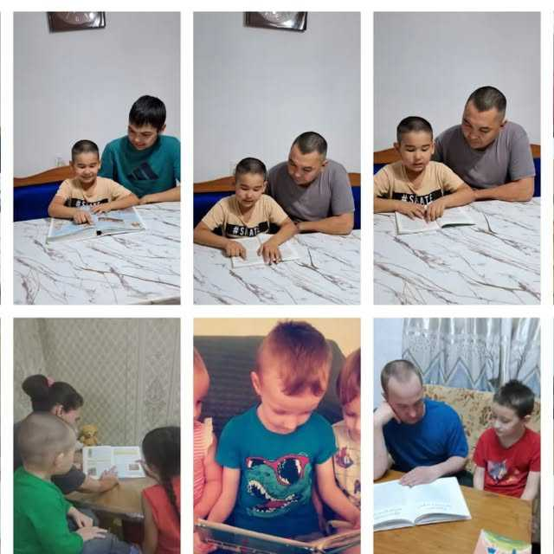
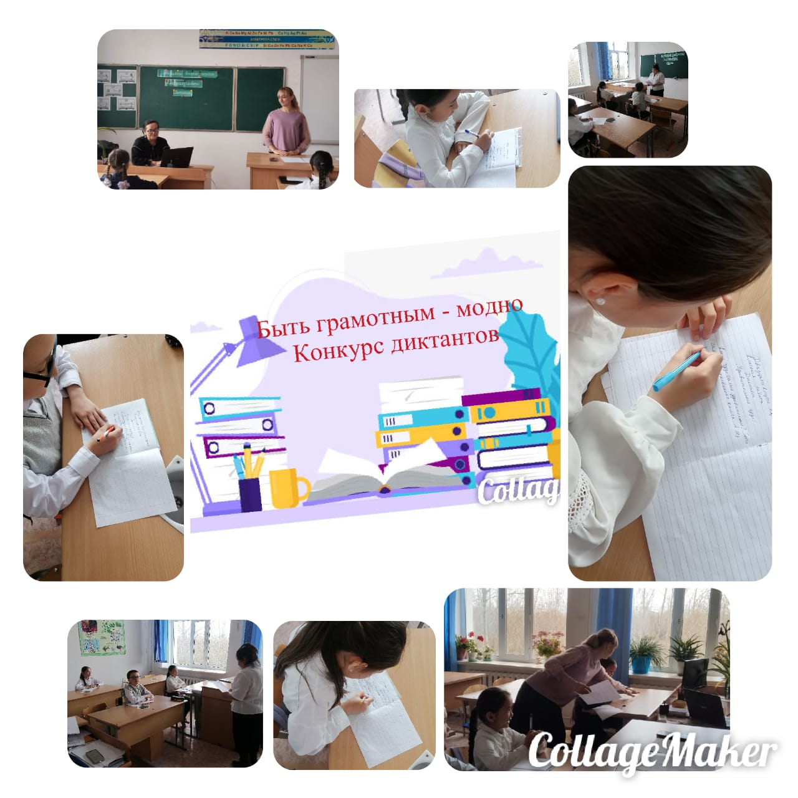
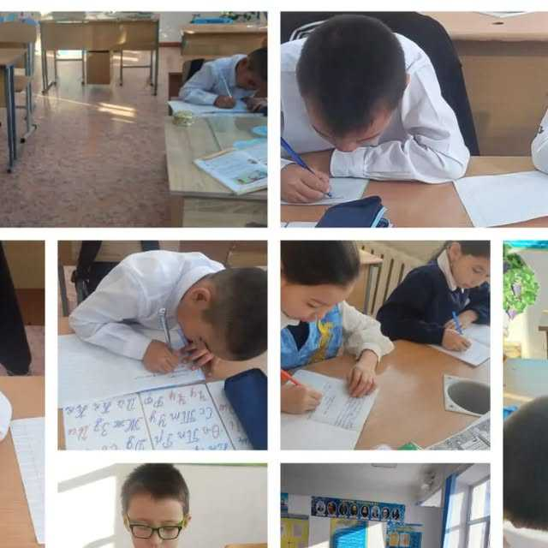
«XXI ғасыр – сауатты ұрпақ ғасыры!» оқу сауаттылығы апталығы
Мақсаты: Оқушылардың оқу сауаттылығына деген қызығушылықтарын арттыра отырып, оқу сауаттылықтарын дамыту. Кітапты оқи отырып шығармашылық қабілеті мен тіл байлықтарын молайту.

Slide 13
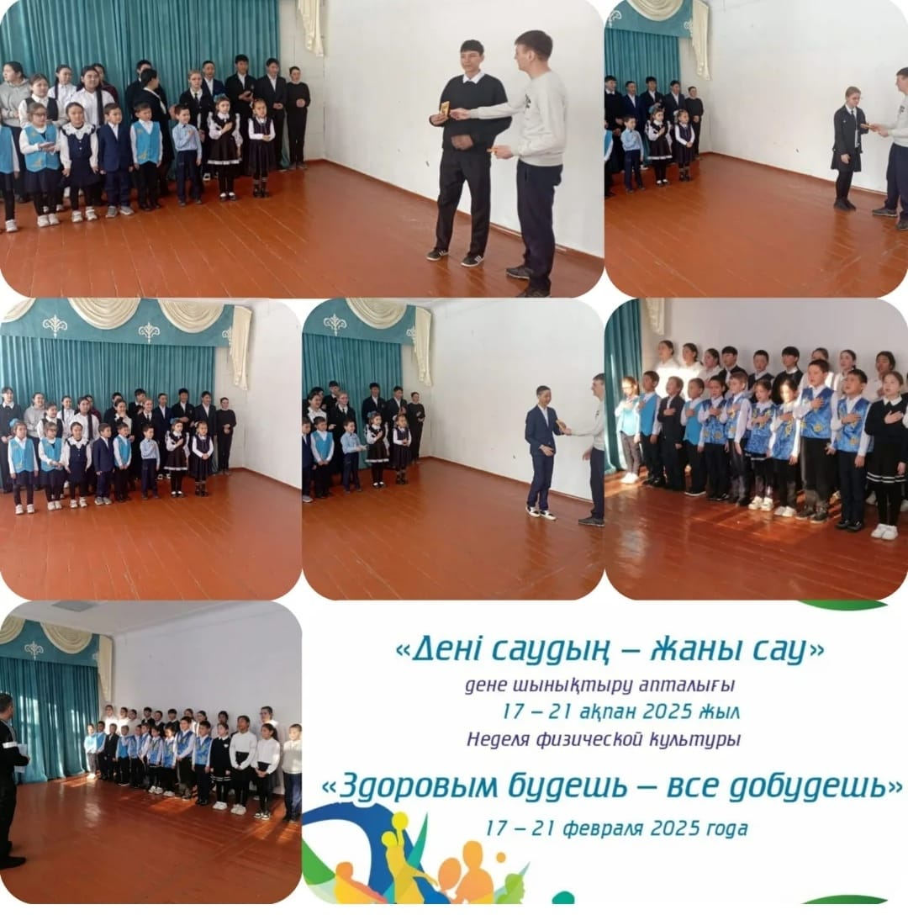
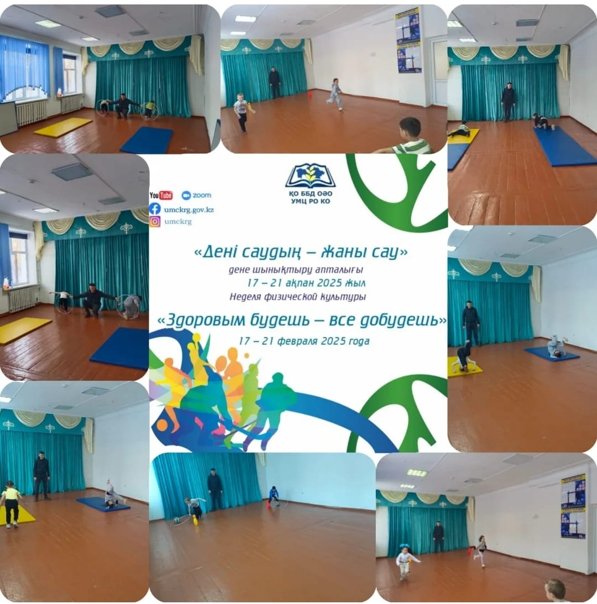
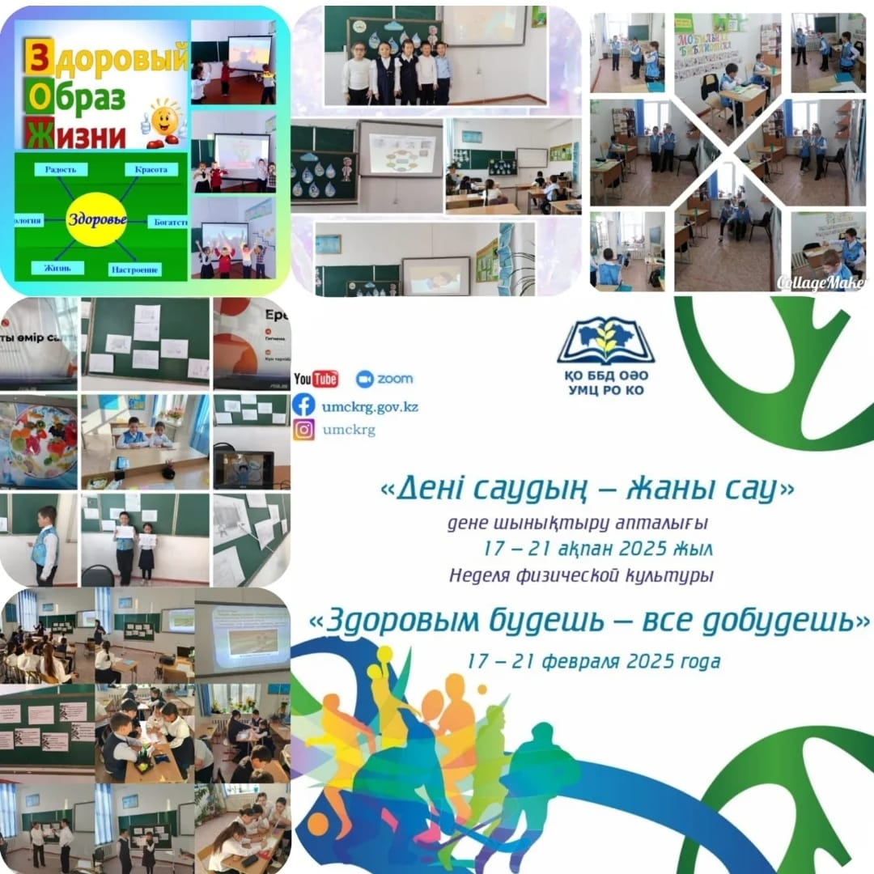
Дене шынықтыру апталығы «Денің сау болса, бәрін аласың»
Мақсаты:
Дене шынықтыруға мотивациялық-құндылық қатынасты қалыптастыру, физикалық тұрғыда өзін-өзі
жетілдіру және жүйелі жаттығулар мен спортпен айналысу қажеттілігіне өзін-өзі тәрбиелеу.
Бастауыш сынып арасында «Спорт біздің серігіміз» атты спорт эстафета, сурет байқау ұйымдастырылды.

Slide 14
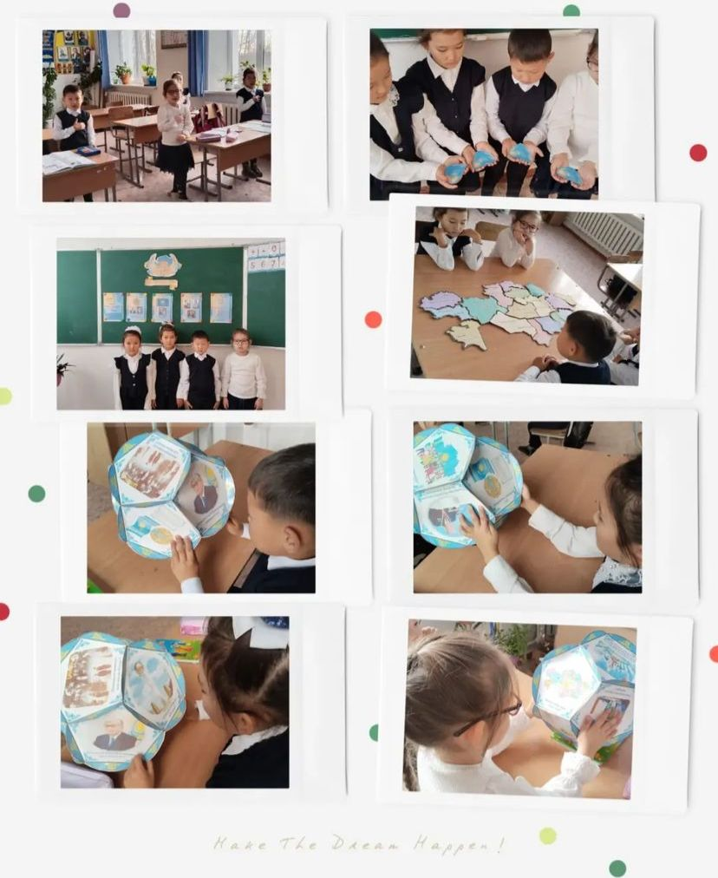
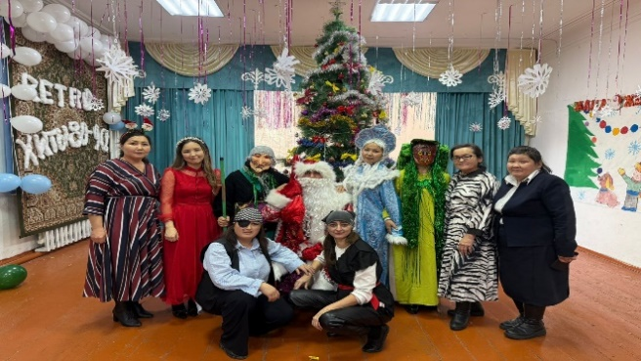
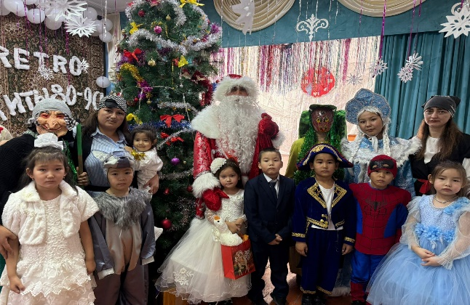
Тәуелсіздік күні
Жаңа жыл

Slide 15
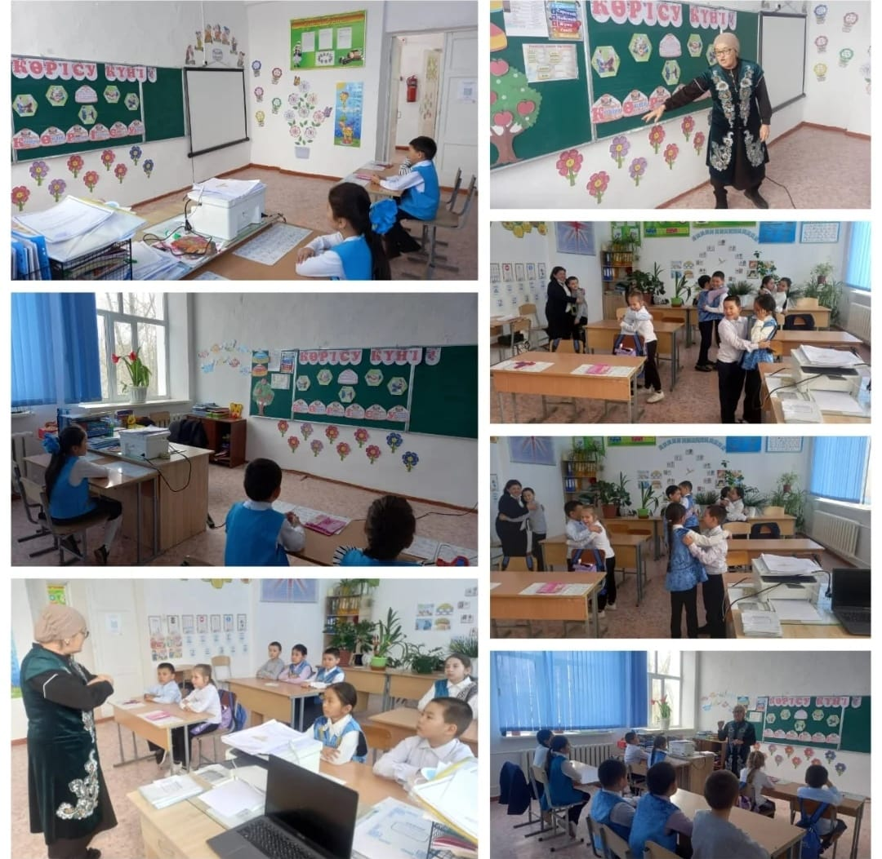
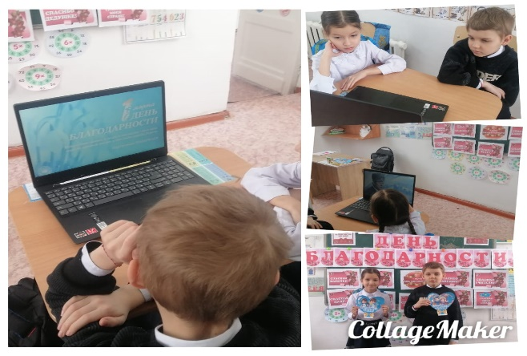
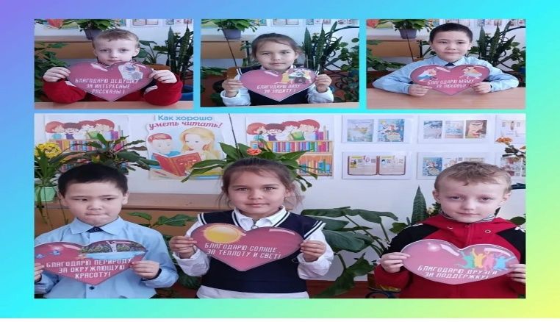
Көрісу күні. Мақсаты: Оқушыларға халқымыздың қасиетті күні 14-Наурыз амал күнінің маңызы туралы білім беру. Ұлттық дәстүр туралы білімдерін одан әрі дамыту. Адамгершілікке,имандылыққа, ибалылыққа,мейірімді болуға тәрбиелеу. Таң сібірлеп атысымен, көрісу мерекесін асыға күтіп отырған әрбір отбасы алдын ала дайындалып қойған дастарханын жаяды. Міндетті түрде бауырсақ пісіріп, дастарханға тәтті-пәттісімен қосып үйіп қояды. Отбасының кішілері үлкендеріне қос қолын беріп, көрісіп шығады. Бір–біріне «Бір жасыңмен!» дейді
1 - наурыз - алғыс айту күні Жалпы мақсаты: 1) 1 - наурыз - алғыс айту күні еліміздің президенті Н. Ә. Назарбаевтың жарлығымен жарияланғанын және алғыс кімге, не үшін айтылатынын айқындау мақсатын көздеді. Оқушылар ата - анаға мәпелеп асырағаны үшін, мұғалімге білім - тәрбие бергені үшін, Отан соғысы ардагерлеріне жеңіс үшін, жалпы кез - келген жақсылықпен көмекке алғыс айтылатыны туралы ойларын ортаға салды. туралы ой - өрісін кеңейтіп білімін тереңдету; 2) Мемлекет басшысының «Мәңгілік Ел» жалпыхалықтық идеясын зерделеу және қазақ халқының алатын орнын сол идеяны жүзеге асырудағы рөлі арқылы оқушылардың бойында Отанына деген патриотизмін тәрбиелеу, рухани - адамгершілігін қалыптастыру; 3) Білім алушылардың этносаралық және мәдениетаралық байланыс жағдайларында тағаттылығы мен қарым - қатынас жасау біліктілігін дамыту Күтілетін нәтиже: Өз Отанының патриоты, білімге құштар және рухани - адамгершілік қасиеттері бар еңбекқор жеке тұлғаны қалыптастыру.

Slide 16
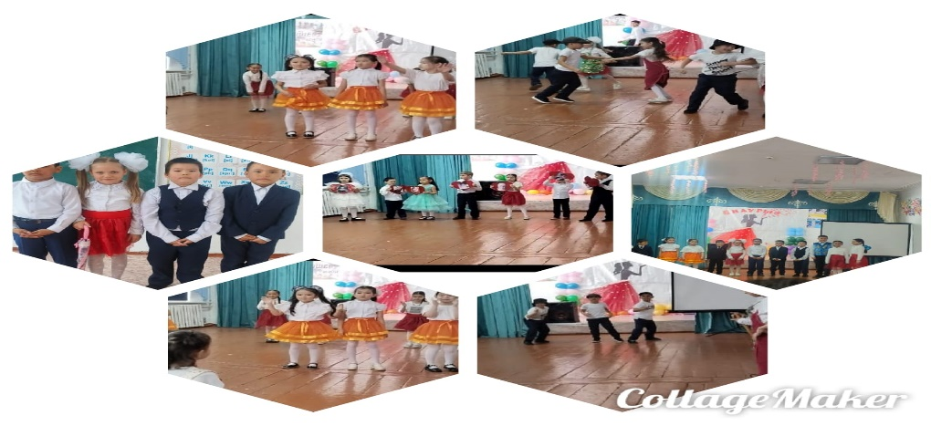
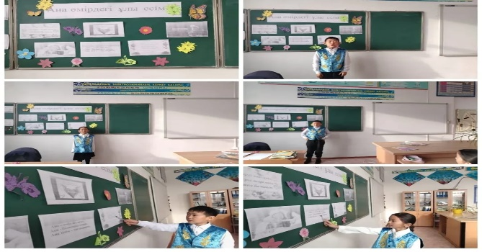
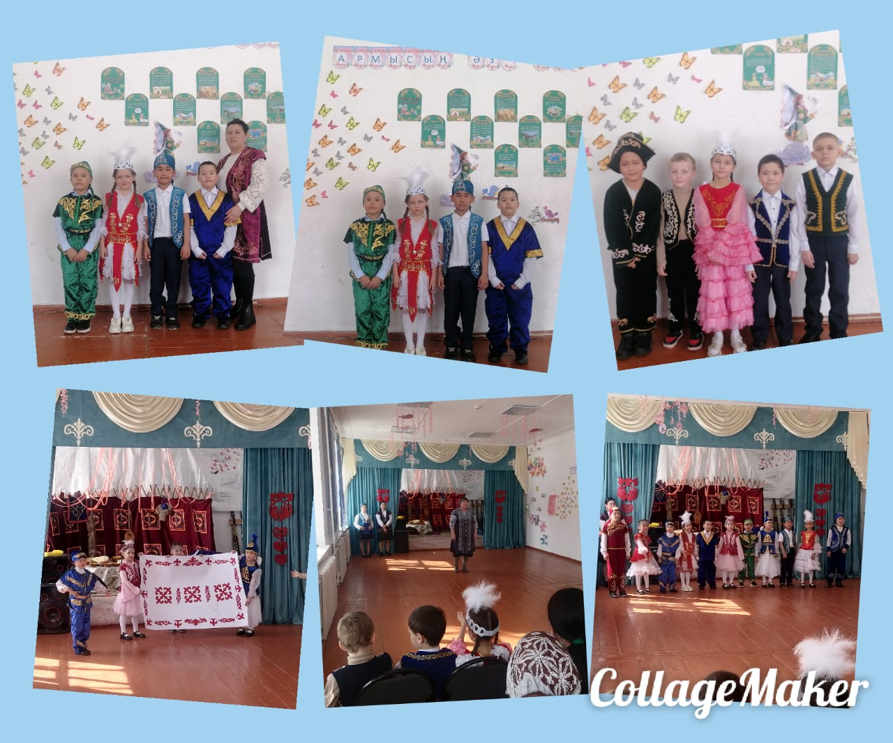
«Наурыз-нұрлы жыл басы» Мақсаты : Әз Наурыз еңсесі биік елдіктің, іргесі сөгілмеген бірліктің,ынтымақ пен ырыстың мерекесі екендігін және қазақ халқының салт дәстурлері,ауыз әдебиетінің мұраларымен таныстырып,олардың тарихи маңызын түсіндіру. Халқымыздың салт –дәстурін дәріптеу арқылы оқушыларды еліне,жеріне деген сүйіспеншілікке,адамгершілікке тәрбиелеу.
«Аяулы менің анашым»
Мақсаты: Ана жайлы тамаша сөздер, өлеңдер, әндер арқылы аналар мен әжелерді мерекемен құттықтау, оқушыларды білімге, мейірімділікке, ұстамдылыққа тәрбиелеу, ұстазға ата-анаға деген құрмет сыйын арттыру, ана еңбегін қадірлей білуге үйрету.

Slide 17
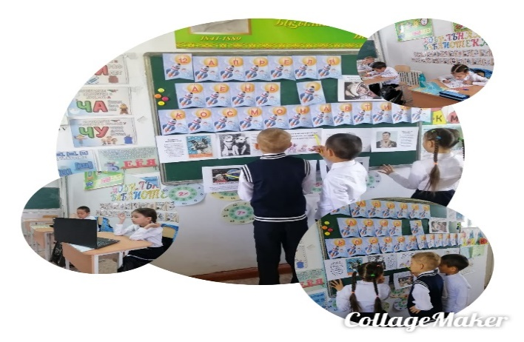
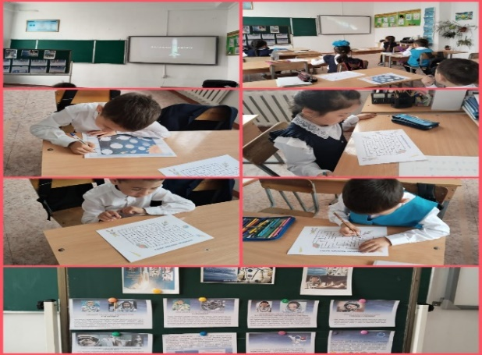
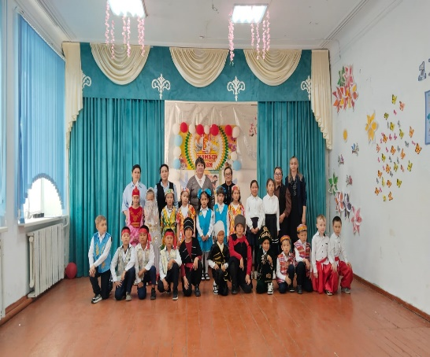
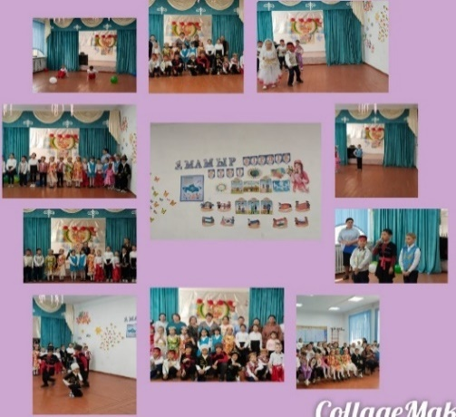
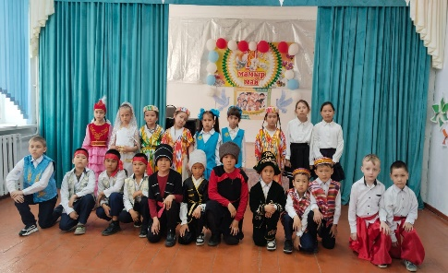
Ғарышкерлер күні
Мақсаты: оқушылардың ғарыш туралы түсініктерін кеңейту. Еліміздің мақтаныштары –қазақ ғарышкерлерімен таныстыру.
1 – мамыр Қазақстан халықтар бірлігі күні, Достық мерекесі
Мақсаты: Балаларға 1 – мамыр Қазақстан халықтар бірлігі күні мерекесі екенін жеткізу. Ынтымақтыққа, достыққа, өз Отанын сүюге, қорғауға, көп ұлтты халқымыздың тыныштығы мен бірлігін нығайтуға ат салысатын азамат болуға тәрбиелеу.

Slide 18
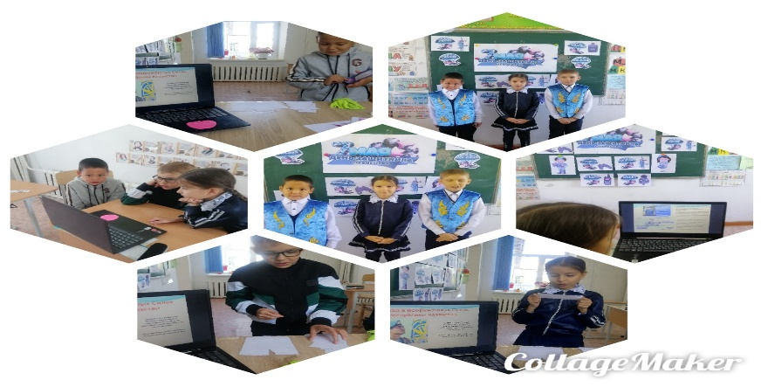
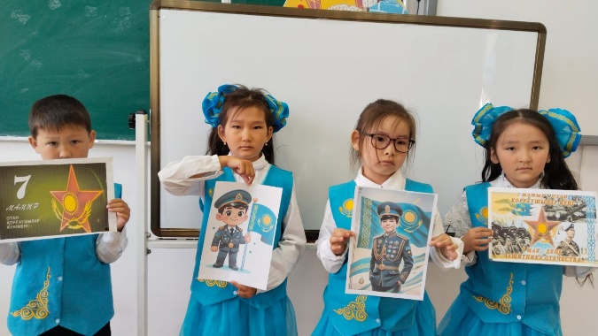
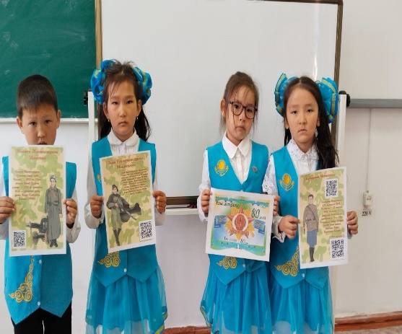
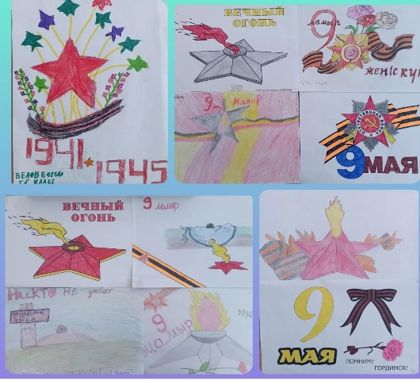
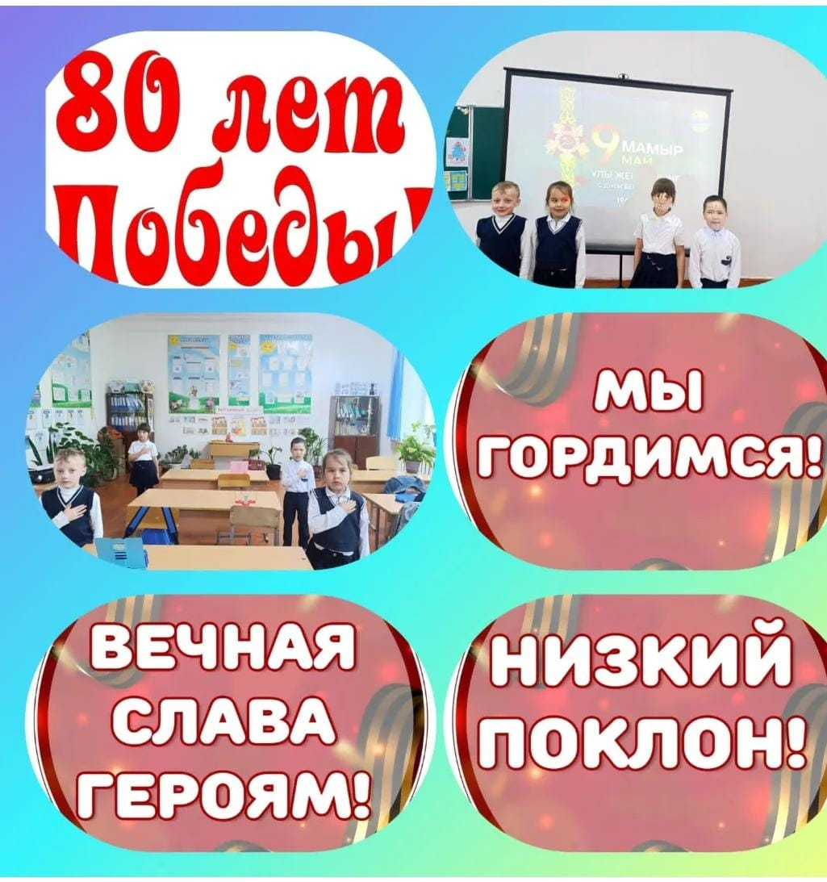
7 мамыр - Отан қорғаушылар күні. Ұранды ердің - ұрпағы қайсар Мақсаты: Оқушыларға Ұлы Отанды сүюге, ерлік көрсеткен батырлардың бойындағы ержүректілік, отан сүйгіштік, ұлтжандылық қасиеттерін дәріптеу. Отанын, елін қорғай білуге тәрбиелеу.
9 мамыр - Жеңіс күні «Ешкім де, ештеңе де ұмытылмайды»
Мақсаты: Балаларға адамгершілікке, отанын сүюге, оны қорғауға баулу. Отанға деген сүйіспеншілігін арттыру. Оларға патриоттық тәрбие беру. Балаларды Ұлы Отан соғысымен, қазақстандықтардың ерлік істерімен таныстырып, ой - өрісін дамыту.

Slide 19
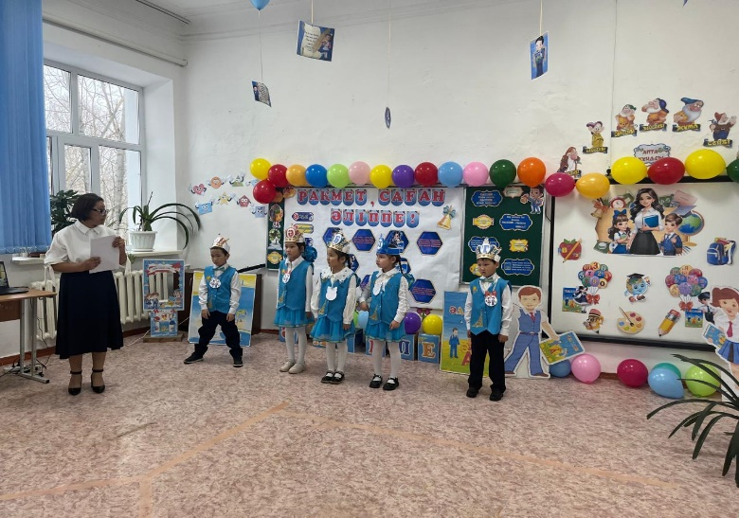
Әліппемен қоштасу
Бастауыш сыныппен қоштасу

Slide 20
25 мамыр - Сыңғырла, соңғы қоңырау!

